Slide 1
Satakunnan Sydänpiiri ry
Tervetuloa Verkkopuntarin vuositapaamiseen!
Notes:
Tervetuloa, ohjaajan/ohjaajien esittäytyminen

Slide 2
Tänään ohjelmassa:
Harjoitus: Onnistumistutka
Harjoitus: Onnistuneen painonhallinnan peruskivet
Harjoitus: Tulevaisuuspaja
Oma suunnitelma
Onnea matkaan!
Satakunnan Sydänpiiri ry
Notes:
Kerrotaan tapaamisen sisältö

Slide 3
Harjoitus: Onnistumistutka
Keskustele parisi kanssa, onnistumisista ja oivalluksistasi elämäntapamuutoksessa ja painonhallinnassa
Mitkä asiat ovat tukeneet muutostasi?
Minkä onnistumisen tai oivalluksen haluat jakaa myös muille?
Satakunnan Sydänpiiri ry
Notes:
Pystyvyyden kannalta on merkittävää, että tuodaan esille asioita joissa on onnistuttu. Yleensä ihmiset tuovat esille epäonnistumisia tai onnistumisten yhteydessäkin tuovat esille epäonnistumisia. Esimerkiksi: Olen lisännyt liikuntaa, mutta edelleen syön paljon herkkuja. Ohjaajan kannattaa painottaa näissä, että onnistumiset erikseen ja seuraavat muutokset eri lauseessa. Olen lisännyt liikuntaa ja syön edelleen herkkuja – lauseessa on jo erilainen viesti. Ei tarkoita että pitää olla vain positiivinen vaan enemmän tuoda esille sitä, että onnistumiset auttavat eteenpäin ja innostavat muutoksessa. Epäonnistumisia ja esteitä ihminen kerää matkaansa yleensä automaattisesti.
Jos jollakin on tunne, ettei ole onnistunut missään, kannattaa esittää jatko kysymyksiä: onko yksittäinen kerta jolloin on onnistunut? Esim. edes kerran käynyt liikkumassa tai jonkun kerran pystynyt muuttamaan syömistä tai mennyt ajoissa nukkumaan. On myös hyvä miettiä, onko suunnitelma ollut alun perinkään realistinen ja onko epäonnistuminen sitä, että tavoite oli alkujaan liian iso.
Tähän kannattaa varata 10-20 min, riippuen ryhmän koosta ja puheliaisuudesta

Slide 4
Harjoitus:
Onnistuneen painonhallinnan peruskivet
Mitä muutoksia olet kokeillut ja miten ne ovat toimineet arjessa?
Mitkä tekijät ovat tukeneet painonhallintaasi?
Mitkä asiat ovat jääneet arkeen?
Kootaan toimivat keinot yhteen!
Satakunnan Sydänpiiri ry
Notes:
Mitä muutoksia olet kokeillut ja miten ne ovat toimineet arjessa?
Mitkä tekijät ovat tukeneet painonhallintaasi?
Mitkä asiat ovat jääneet arkeen?
Kootaan toimivat keinot yhteen!

Slide 5
Tulevaisuuspaja
On kulunut vuosi tästä tapaamisesta ja kaikki on sujunut niin hyvin kuin mahdollista ja olet siis onnistunut tavoitteessasi.
Mistä asioista huomaat, että sinulla menee hyvin painonhallinnan suhteen? Mitä konkreettisia asioita teet ja mistä huomaat, että olet onnistunut? Miten huomaat onnistumisen olossasi ja arjen toiminnoissa?
Mitä asioita pelkäsit vuosi sitten (eli nyt)? Minkä epäilit olevan onnistumisen esteenä? Miten selätit hankaluudet ja vaikeudet?
Millaisia terveisiä lähetät itsellesi vuoden takaiseen aikaan (eli nykyhetkeen)? Miten kannustat itseäsi muutokseen, kun tiedät että olet onnistunut?
Satakunnan Sydänpiiri ry
Notes:
Tulevaisuuspaja -tehtävässä pohditaan muutosta onnistumisen kautta. Vuosi on kulunut ja olet onnistunut. Pohtimalla mitä konkreettisia asioita silloin. on elämässä, auttaa se myös suunnittelemaan mitä nyt kannattaa tehdä. Miettimällä myös mahdollisia haasteita onnistumisen kautta, ja miten ne voidaan ratkaista, lisätään pystyvyyden tunnetta. Lisäksi voi olla avuksi, kun yritetään muuttaa sisäistä puhetta "Jos onnistunut" suuntaan "kun onnistun". Kolmannessa kohdassa pyritään vaikuttamaan tähän. Jos tiedämme onnistuvamme, muuttuu sisäinen puhe ja vaikka emme voi tietää onnistummeko, on asenteella iso vaikutus.
Harjoitus kannattaa jälleen koota yhteisesti kysymys kerralla flapille, niin että jokainen saa sanottua jotakin. On hyvä keskittyä erityisesti pelkojen ja esteiden ratkomiseen, jolloin ne eivät nouse peikoiksi.

Slide 6
Oma suunnitelma
Tavoitteen tarkastelua: Missä olet jo onnistunut ja mitkä muutokset toteutuvat arjessa? Mitä muutoksia olet kokeillut, joista ei tullut rutiinia? Voisiko niitä muutoksia kokeilla uudestaan?
Jatkosuunnitelma: Millainen on suunnitelma joka toimii arjessasi? Mikä jo sujuu ja mihin voisit tarttua seuraavaksi?
Haasteita tulee aina matkalla ja ne kuuluvat mukaan prosessiin:
Miten suhtaudut "epäonnistumisiin"? Miten menet eteenpäin, kun on haastavaa?
Sisäinen motivaatio: Ketkä ovat tukijoukkosi? Miten voin vahvistaa muutosta? Mikä on tärkeimmät syyt tehdä muutosta ja jatkaa sitä?
Satakunnan Sydänpiiri ry
Notes:
Oma suunnitelma tulostetaan osallistujille kotona tehtäväksi. Tulostettava versio löytyy verkkoalustalta ohjaajan materiaalisalkusta.

Slide 7
Palautekysely
Verkkopuntari-toiminnan seurannan ja arvionnin tueksi Satakunnan sydänpiiri toivoo palautettasi. Kyselyyn vastataan
nimettömästi. Vastauksia hyödynnetään Verkkopuntari-toiminnan kehittämistyössä.
Ota kuva QR-koodista ja siirry palautekyselyyn:

Slide 8
Palautekysely liikunnanohjausta ja
Verkkopuntaria yhdistäneille
valmennuksille:
Verkkopuntari-toiminnan seurannan ja arvionnin tueksi Satakunnan sydänpiiri toivoo palautettasi. Kyselyyn vastataan
nimettömästi. Vastauksia hyödynnetään Verkkopuntari-toiminnan kehittämistyössä.
Ota kuva QR-koodista ja siirry palautekyselyyn:

Slide 9
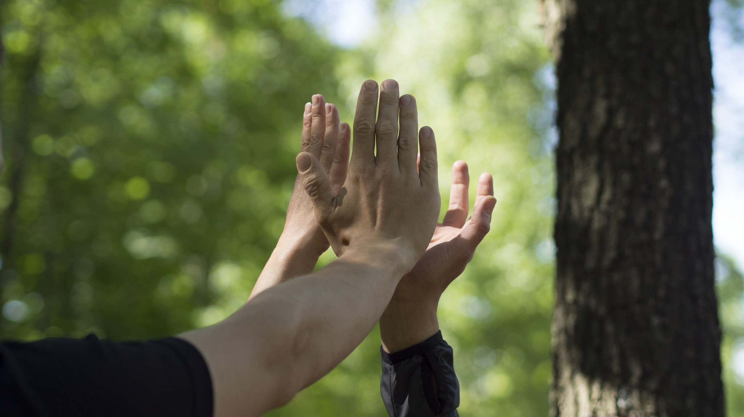
Hyvää matkaa!
Sinulla on taitoja, joita voit vahvistaa
ja voit vielä oppia uusia asioita
Satakunnan Sydänpiiri ry
Notes:
Toivotetaan hyvän jatkon toivotukset – laitetaan lautanen selkään (lähde: Painonhallitsija ryhmäohjaajan opas, Työterveyslaitos 2014)
Tavoitteena harjoituksessa on kannustaa kaveria, antaa sosiaalista tukea ja kokea palautteen vastaanottamista.
Miten toteutan:
Kiinnittäkää paksusta paperista olevat laput tai kertakäyttölautaset selkään. Pyydä, että ryhmäläiset kirjoittavat jatkotoivotukset toisilleen. Lopuksi jokainen
lukee itsekseen omat toivotuksensa.
Harjoituksen jälkeen muistuta ryhmäläisiä siitä, että useille onnistujille on ominaista se, että he saavat tarvittavan tuen muilta. "Mistä sinä voisit saada tukea?"

Slide 10
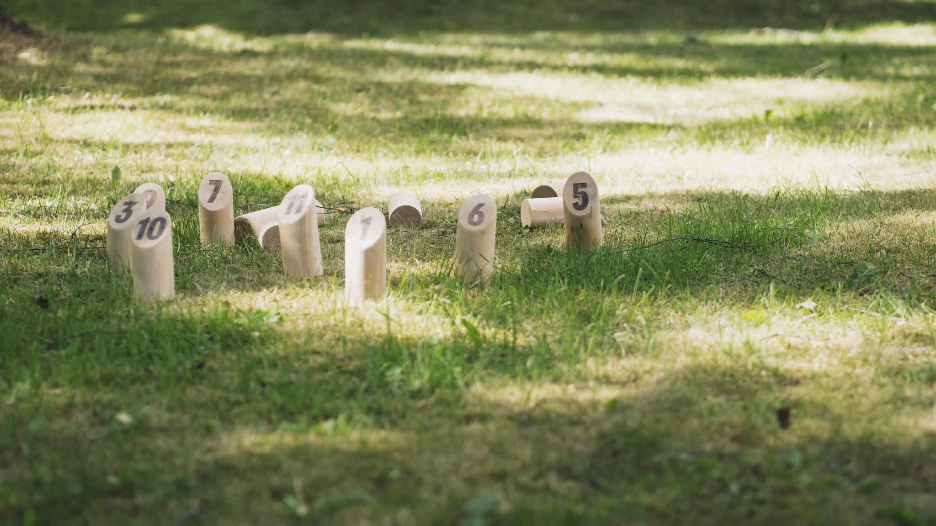
Pystyt mihin vaan, muttet kaikkeen kerralla
Satakunnan Sydänpiiri ry

